Slide 1
Rencontres Maths Industrie Voile et innovations mathématiques Météo et routage
Sylvain Mondon
Météo-France
Ronan Golhen
Maxsea International
Ecole Nationale Supérieure des Techniques Avancées - 9 décembre 2011

Slide 2
Atelier météo et routage
Modèles de prévision numérique
de l'atmosphère
et de l'océan superficiel
Caractéristiques du voilier
configurations de voiles disponibles
Données brutes
Polaire théorique
Logiciel de routage
Route théorique
Autres paramètres
Fatigue
Concurrents
Manœuvres
Avaries
Conseils
Choix de route
Skipper
Ajustement
par rapport
à la réalité
Mise en œuvre de la route

Slide 3
Représentation de l'atmosphère
Connaissances physiques (recherche fondamentale)
Thermodynamique des fluides (équations de Navier Stokes)
Interactions océan / atmosphère / terre / forçage externe
Modèles conceptuels (structures des phénomènes)
Modèles de prévision numérique (recherche appliquée)
Dynamique (grille)
Paramétrisations physiques (sous-maille)
Assimilation de données (4D)
Limitation par la puissance de calcul (opérationnel)
Compromis et approximation (échelle de représentativité)
Optimisation des algorithmes (ex : CERFACS)
Investissements « lourds » périodiques (M€)

Slide 4
Logiciel de routage
Comment Maxsea calcule le routage?
Polaires théoriques
Autres paramètres
Données brutes
météo
Route Optimum
Mise en route
Autres choix de route

Slide 5
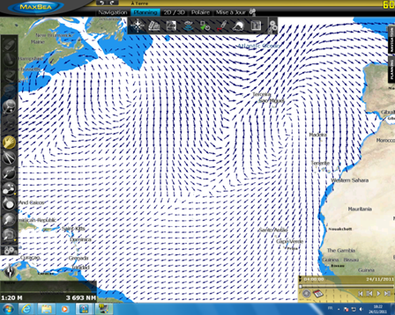
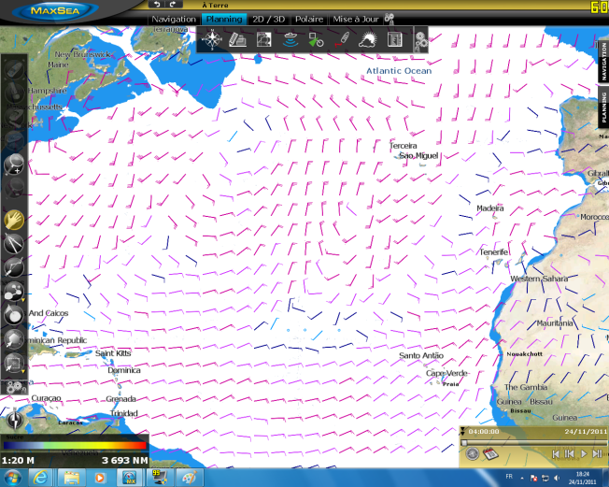
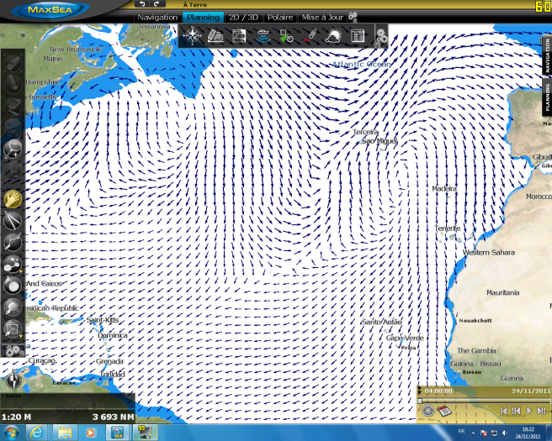
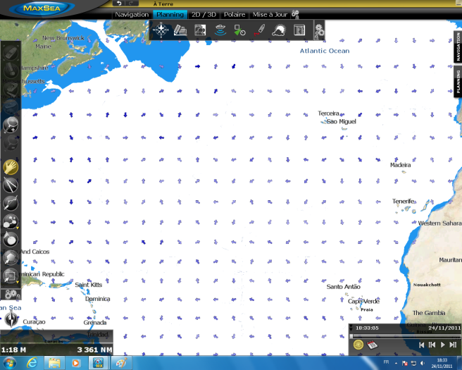
Logiciel de routage
Données brutes météo
↓
Analyse Visuelle :
Vents Vagues Courants

Slide 6
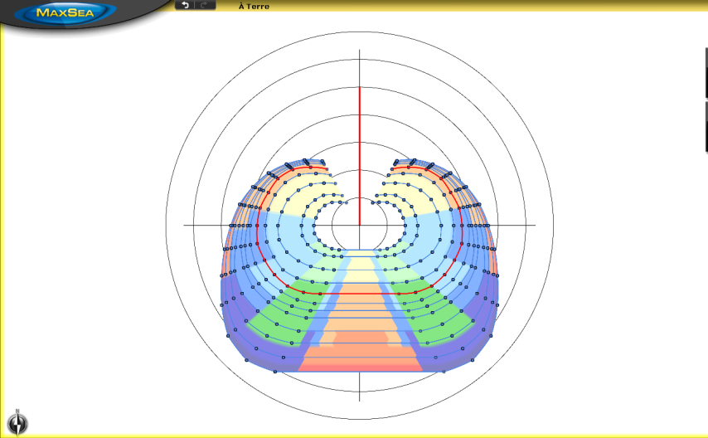
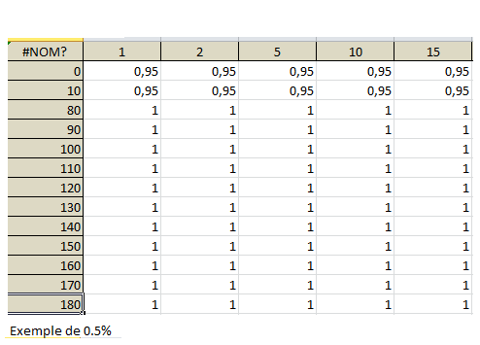
Logiciel de routage
Polaires: graphiques et/ou tableau
Vent Voile (SailSet) Vague (en %)

Slide 7
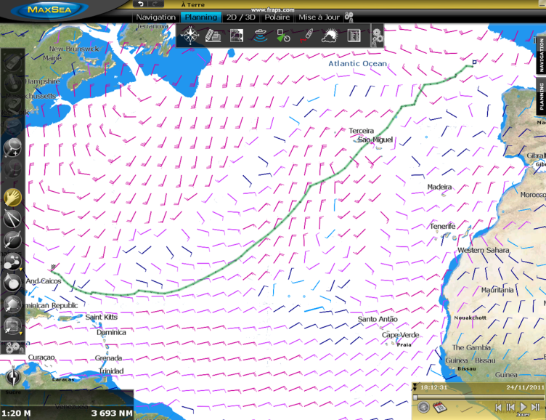
Logiciel de routage
Isochrones → Construction d’un routage optimal et affichage d’autres paramètres utiles (isochrones, viabilité, voilure):
On peut faire des choix sur la route:
Exemple de Routage Météo Alternatif

Slide 8
Logiciel de routage
Maxsea :
Utilise la méthode des isochrones
Programmation dynamique
Résolution par étapes
Optimum global = optimum de chaque étape
Exige convexité de la fonction

Slide 9
Routage : une étape
N
Objectif:
Parcourir la plus grande distance d en un temps donné ∆t
Méthode des isochrones
D
Etape n
→Isochrone à l’instant ζ

Slide 10
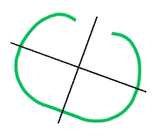
Routage : une étape
N
1° étape:
Affectation de polaire à chaque point de l’isochrone, fonction du vent, courant, vagues.
D
Polaire de vent

Slide 11
Routage : une étape
N
2° étape:
Choix de l’optimum en chaque point de l’isochrone.
D

Slide 12
Routage : une étape
N
3° étape:
Nouvelle isochrone.
Chemins permettant de « descendre » de l’arrivée vers le départ.
D

Slide 13
Routage : une étape
N
Optimum local :
La tangente à la polaire et à l’isochrone sont parallèles.
D
Polaire de vent

Slide 14
Routage : analyse
Donner des conditions limite : force du vent, hauteur des vagues.
Analyse manuelle :
Variation force et direction vent, vague
Décalage spacial
Décalage temporel
La forme des isochrones permet une analyse de sensibilité.
L’animation aide à l’analyse temporelle.

Slide 15
Routage : le futur
Routage mixte : voile + moteur.
simulation de vitesses minimum (moteur).
Routage moteur :
vitesse du navire libre.
Analyser automatiquement :
la sensibilité spatiale.
la sensibilité temporelle.
Présenter / Décider sur d’autres critères :
confort, vieillissement de la structure…
Représentation graphique pour l’analyse des résultats.

Slide 16
Limite des routages théoriques
Déterminisme des modèles :
Confiance identique des données d'entrée quelle que soit l'échéance de prévision
Routages multi-paramètres possibles (vent moyen, mer du vent, houle, rafales, courant)
par l'usage de seuils et/ou de matrices de correction de rendement
Evolutions :
Approche multi-modèles simple à mettre à œuvre (utilisée en mer)
Approche ensembliste complexe à mettre en œuvre (utilisée à terre)
Approche probabiliste possible pour des études à posteriori (utilisée pour la conception)
Approche probabiliste impossible aujourd'hui pour l'opérationnel (données inexistantes)

Slide 17
Améliorations continues
Recherches et développements :
Performance des algorithmes de routage
Performance de modèles de prévision numérique
Puissance de calcul à bord
Outils de synthèse et d'analyse
Risques majeurs :
Perdre le sens « physique » de la route
Perdre le sens critique vis à vis des outils
Solution :
Rapprocher les concepteurs et utilisateurs

